Slide 1
AD프로젝트
20203105 유승우

Slide 2
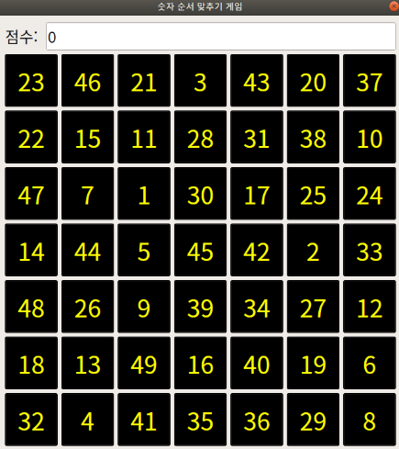
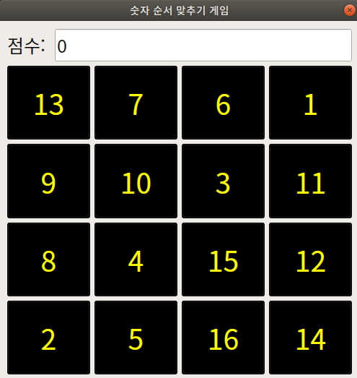
6 x 6
4 x 4
모든 버튼: setEnabled(False)
클릭해야 할 버튼:
setEnabled(True)
클릭 후 버튼:
setEnabled(False)
다음 순서의 버튼:
setEnabled(True)

Slide 3
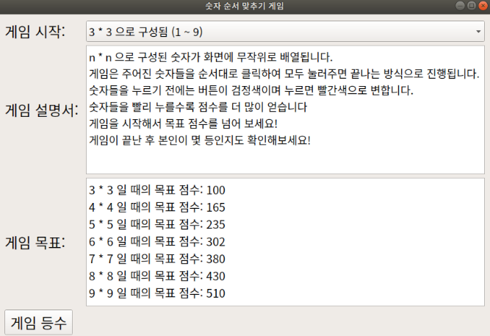

3 * 3 에서 9 * 9 까지 가능
(QComboBox)
게임 설명 (QTextEdit)
목표 점수 (QTextEdit)
게임 결과 (등수 조회) (QToolButton)

Slide 4
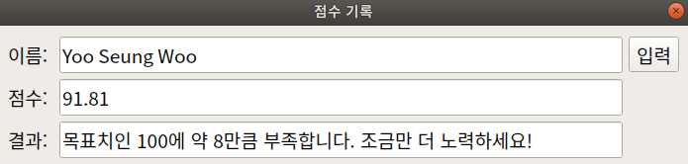
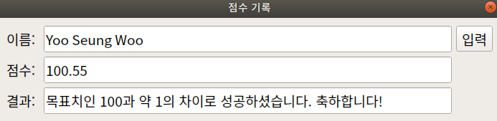
키보드 연결을 통해 Enter 키를 눌러도 가능
returnPressed.connect()

Slide 5
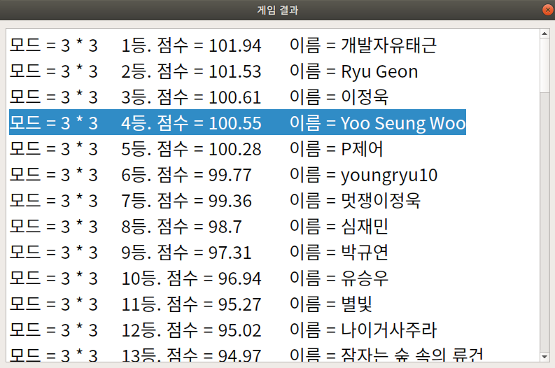
모드에 있는 숫자로 정렬을 한 후에 한 번 더 점수로 정렬
모드는 오름차순 정렬
점수는 내림차순 정렬
각 모드의 결과가 모두 출력되었을 경우 ‘\n’을 통해 보기 쉽게 구분

Slide 6
https://www.youtube.com/watch?v=NhwN3X3C9gs&feature=youtu.be
동영상 용량이 커서 링크로 올림.

Slide 7
감사합니다

